Slide 1
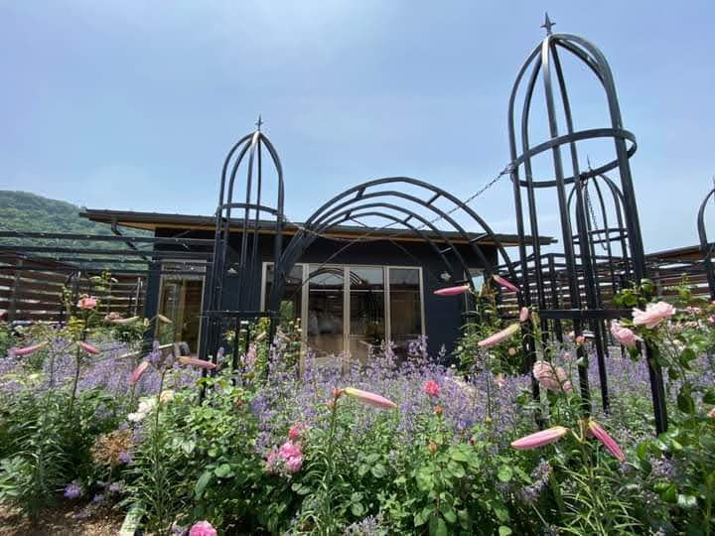
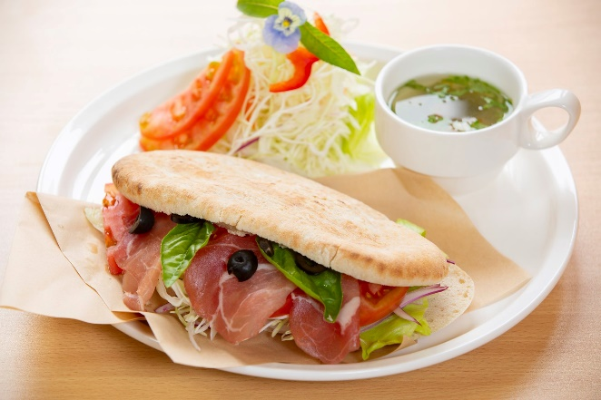
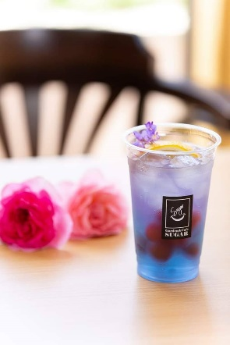
食事
ガーデン＆カフェシュガー
季節のお花を楽しめるカフェ。ピアノの生演奏が聞けるかもしれません！！くまモンのファンに親しまれている「かよママ」がおもてなしを！
■メニュー
・バニーニランチセット ～ドリンク・デザート付き～：￥1,500
■店内の様子
■特徴
最初くまモンのぬいぐるみを作った「有限会社ＵＮＩＸ」。八代市の観光を振興するために、会社の敷地内に「ガーデン＆カフェシュガー」を2020年にオープンした。季節のお花を楽しめるカフェで、県内外の観光客でにぎわっている。ぜひお花を楽しみながら、バニーニランチセットを召し上がってください。
【所 在 地】 熊本県八代市上片町１５８３
【営業時間】 10:30～18:00
【受入人数】 50人程度
【受付締切】 2週間前まで
【申込・問合】 一般社団法人DMOやつしろ （住所：熊本県八代市本町一丁目10-36ヨネザワビル１階）
E-mail: omotenashi@dmo8246.jp Tel: 0965-31-8200 Fax：0965-32-2334

